Slide 1
ИЗОБРАЗИТЕЛЬНОЕ ИСКУССТВО ЭПОХИ ВОЗРОЖДЕНИЯ

Slide 2
Возрождение, или Ренессанс (фр. Renaissance, итал. Rinascimento; от «ri» — «снова» или «заново рожденный») — эпоха в истории культуры Европы, пришедшая на смену культуре Средних веков и предшествующая культуре нового времени.

Slide 3
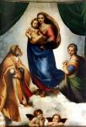
Рафаэль

Slide 5
Альбрехт Дюрер

Slide 6
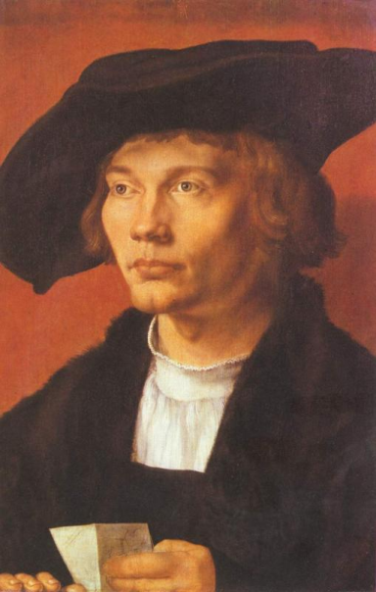

Slide 7
Буонарроти Микеланджело

Slide 8
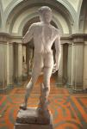

Slide 9
Тициан Вечеллио

Slide 10
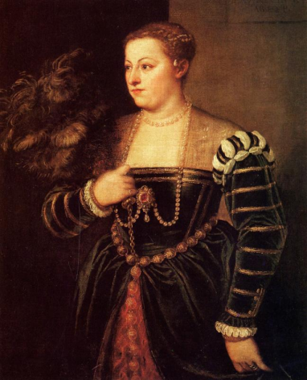

Slide 11
Практическая работа:
Выполнить изображение людей на фоне природы

